Slide 1
ALWNN: Automatic Modulation Classification via
Adaptive Lightweight Wavelet Neural Network
权赟昊
2024.05.20
Notes:
基于自适应轻量化小波神经网络的自动调制分类

Slide 2
壹 | 研究背景与现状 | 03
贰 | 研究内容与方法 | 12
叁 | 实验仿真与结果分析 | 17
肆 | 总结 | 22
目 录
CONTENT

Slide 3
1
壹
Part One
研究背景与现状
Notes:
首先简单介绍本课题的研究背景与研究现状

Slide 4
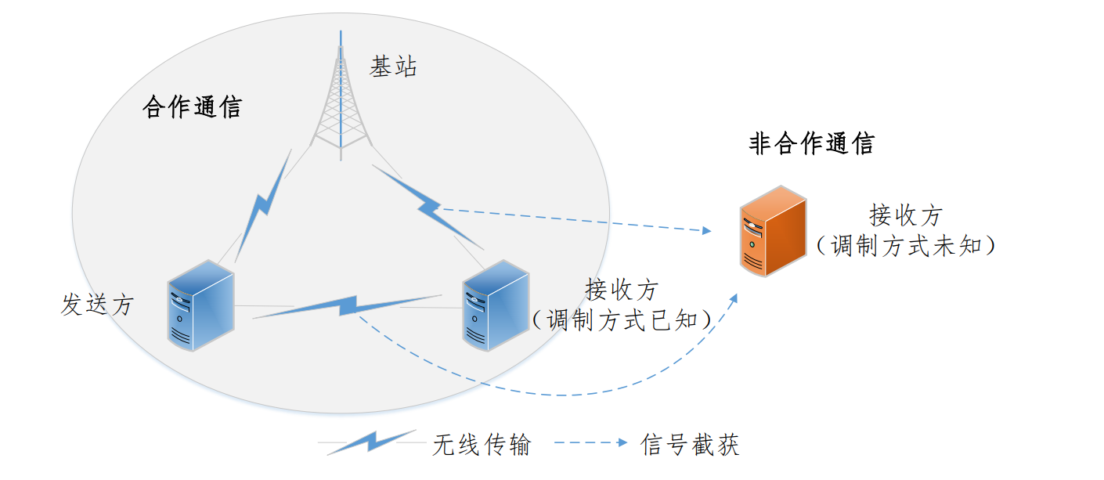
研究背景与现状
1.1 合作通信与非合作通信
干扰检测
频谱管理
信号截获
信号破解
信号干扰
[1]. K. Qiu, S. Zheng, L. Zhang, C. Lou and X. Yang, "DeepSIG: A Hybrid Heterogeneous Deep Learning Framework for Radio Signal Classification," in IEEE Transactions on Wireless Communications, vol. 23, no. 1, pp. 775-788, Jan. 2024, doi: 10.1109/TWC.2023.3281896.
Notes:
随着无线通信技术的发展，对于通信质量和性能的要求不断提升。在一个通信系统中，发送方对信息进行信号处理、加密等操作后，经过调制变换为适于信道传输的信号进行发送，接收方接收到有效信号后，经过信号处理和解调，可获得信号中所携带的信息。
在合作通信中，接收方知晓接收信号的调制方式，但在非合作通信中，接收方无法知晓接收信号的调制方式，如上图所示，若想要进行正确解调，需要先提取目标信号并识别其调制方式。随着通信体制逐渐复杂化，调制方式逐渐多样化，发送方与接收方之间的通信协议开销增大，也对接收方的自主检测和调制方式识别能力提出了更高的要求。在民用领域中，信号存在性检测和调制识别可以应用到干扰检测、频谱管理等场景中，更高效地利用稀缺的频谱资源；在军事领域中，现代化战争正朝着高度信息化的方向发展，截获、破解敌方的通信信号，获得敌方信息并干扰敌方通信，已经成为通信对抗和信息战的制胜关键之一。信号调制分类在军民应用中都有着重要的实际意义和广泛的应用场景。
现有的自动调制分类方法可以分为基于似然比的调制分类方法、基于特征提取的方法和基于深度学习的方法。

Slide 5
研究背景与现状
1.2 基于似然比的自动调制分类方法
建立似然比判别模型
平均似然比检验
接收信号
信号统计量与判决门限比较
识别结果
广义似然比检验
混合似然比检验
原理：基于似然比的自动调制分类方法将分类问题建模成一个复合假设问题，假设每个信号都有一个确定调制类型，最后基于不同的似然比函数对信号最终进行决策
计算复杂度高
需要信道的先验信息
Notes:
如图所示,LBAMC将信号分类问题建模成一个复合假设问题,其将假设问题和检验问题结合起来进行分类,假设对每个传入的信号均有一个确定的调制类型,最后基于不同的似然比函数对信号作最终决策,例如:平均似然比检验(Average Likelihood Ratio Test, ALRT)、广义似然比检验(Generalized Likelihood Ratio Test,GLRT)和混合似然比检验(Hybrid Likelihood Ratio Test,HLRT)等，ALRT将未知量视为随机变量,通过对所有随机变量求平均值来计算似然函数。Long等学者首次将ALRT用在LBAMC[6],并且在混合信噪比条件下取得较好地性能。ALRT更多地依赖信道状态信息以获得较好的分类性能,计算复杂度较高。GLRT采用基于未知量的最大似然估计计算信号的概率密度函数,然后将似然函数定义为最有可能的调制类别。Panagiotou等学者提出基于GLRT的LBAMC[7] ,在非常数包络调制的分类性能上较ALRT有明显的提高。同时,因为GLRT将信道未知变量作为确定值计算似然值,计算复杂度较ALRT有明显下降。在ALRT和GLRT的研究基础上,基于HLRT的LBAMC被广泛研究[8-9],HLRT将信道部分未知参数作为确定值计算似然值,在分类性能和计算复杂度之间取了折中。
综上所述,LBAMC在已知信道状态先验信息时,可以取得较好的分类性能,但是计算复杂度相对较高。此外,在实际通信系统中,信道状态先验信息一般难以获取。

Slide 6
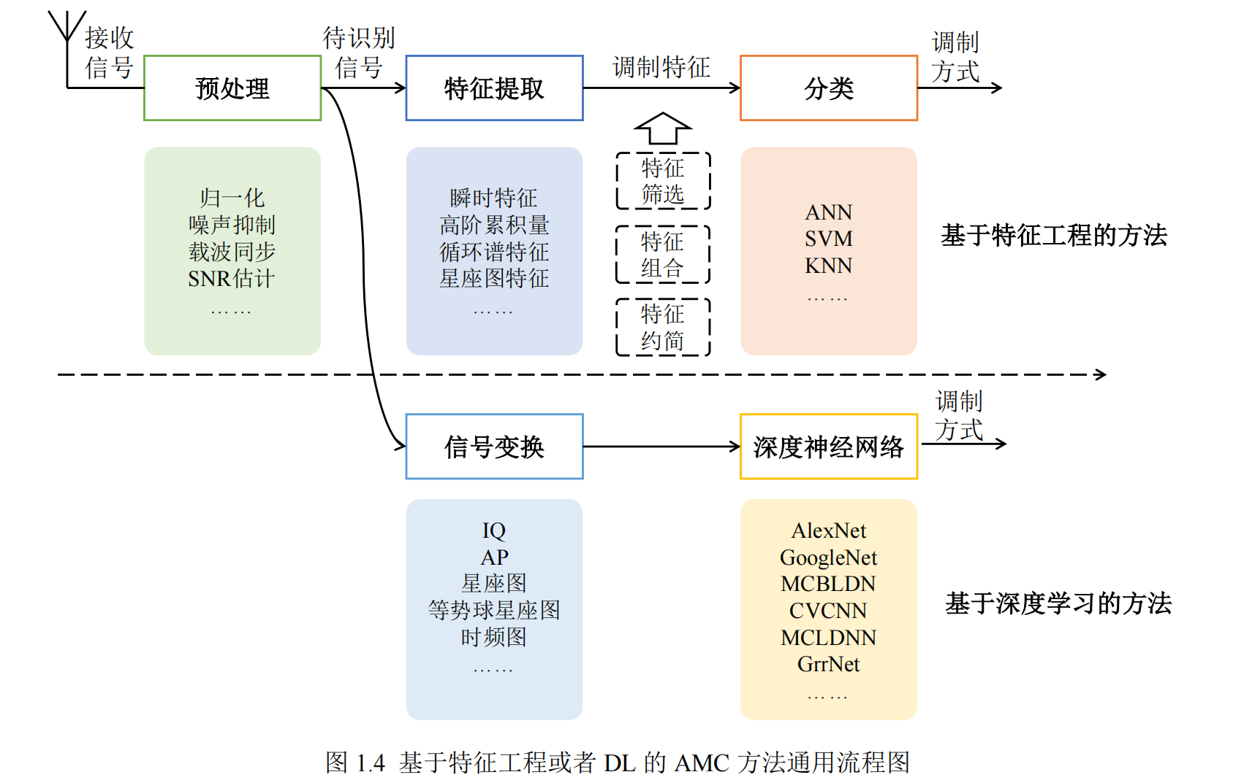
研究背景与现状
1.3 基于特征工程的方法
对预处理的信号进行采样
提取采样信号中易于区分的特征
根据特征差异，对信号进行分类
基于信号统计特征的分类
基于机器学习的分类
基于深度学习的分类（单独考虑）
优势：无需信道状态先验信息，计算复杂度低 劣势：依赖于专业知识提取特征，处理多信号分类时，性能差。
Notes:
基于特征提取的AMC可视为基于某种映射关系的AMC方法,FBAMC将信号序列映射为多个特征,基于这些特征进行信号识别。FBAMC分为三步:(1)对预处理后的接收信号进行采样;(2)提取采样信号中易于区分的特征;(3)根据所提取特征的差异,对信号进行分类。与LBAMC相比,FBAMC无需信道状态先验信息,仅依靠提取的特征对信号分类,计算复杂度较低。 依据FBAMC步骤(2)中提取特征所使用方法的不同,FBAMC可以分为:(1)基于信号统计特征提取的FBAMC;(2)基于机器学习(Machine Learning,ML)的FBAMC;(3)基于DL的FBAMC。基于信号统计特征提取的FBAMC通过计算采样信号中的统计特征,计算的统计特征包含但不限于:循环统计量、小波变换和累积量,以此作为构建分类器的依据。基于ML的FBAMC依赖不同的机器学习算法提取信号特征,完成分类决策,例如决策树(Decision Tree)和K-近邻算法(K-Nearest Neighbor,KNN)。以上两类FBAMC均需要依靠专业知识手工提取特征,而特征的差异度也决定了分类性能,所以在处理多信号分类任务时性能较差。

Slide 7
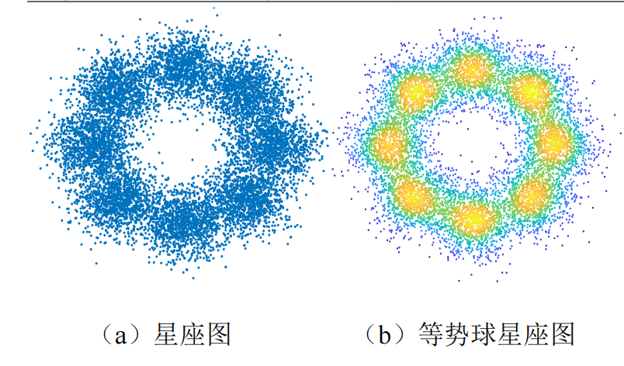
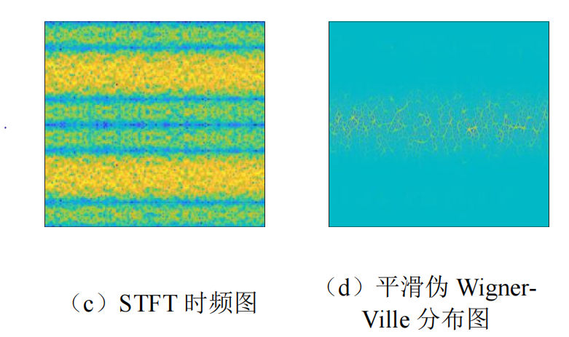
研究背景与现状
1.4.1 基于变换域图像的深度学习方法
变换映射方法将时域信号映射为二维图像
可以借鉴计算机视觉中的网络结构，无需重新设计
易于理解，更加直观
信号序列转换成图像时存在部分信息丢失
映射方法
尺寸与分辨率
Notes:
基于 DL 的 AMC 方法按照神经网络输入样本的形式可以分为：基于时域波形的方法与基于变换域图像的方法。前者是将信号的同相正交（In-phase and Quadrature, IQ）分量或者幅度相位（Amplitude and Phase, AP）分量等时域波形作为神经网络的输入，而后者则需要将时域信号通过一些变换或者映射方法转换为变换域信号，并且其形式多为二维图像（即变换域图像），而非时域波形。虽然基于变换域图像的 AMC 方法可以借鉴计算视觉领域经典的 CNN 结构，比如AlexNet 等，无需重新设计网络结构，但是在信号序列转换为二维图像的过程中，还是存在部分信息的“丢失”。这部分信息的“丢失”，一方面是由变换或者映射方法造成的，另一方面则是由图像的分辨率不足、尺寸过小等因素造成的。所以，更多的专家学者的目光还是聚焦于基于时域波形的方法。

Slide 8
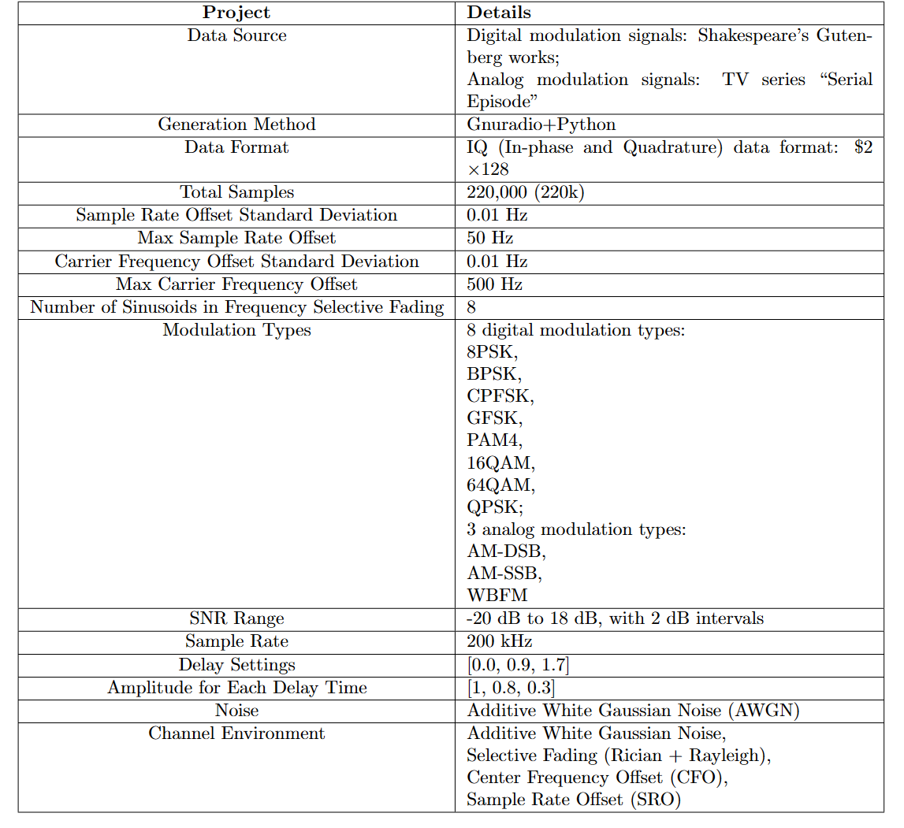
研究背景与现状
1.4.2 基于时域波形的深度学习方法
RML2016.10A数据集主要配置
时域信号数据集：
RML2016.04C
RML2016.10A
RML2016.10B
RML2018.10A
主流模型：
CLDNN
MCLDNN
CNN-LSTM
CVCNN
MCformer
MCNet
现有方法的不足
模型参数量过大，样本推理速度慢，难以满足低算力设备的要求。
如何在保证精度的前提下降低模型参数量与计算复杂度，满足低算力设备要求。
Notes:
基于时域波形的深度学习方法将信号的同相正交（In-phase and Quadrature, IQ）分量或者幅度相位（Amplitude and Phase, AP）分量等时域波形作为神经网络的输入，避免了基于图像的方法中可能会存在的信息损失问题。
基于时域波形的深度学习方法主要包含四种数据集，RML2016.04C,RML2016.10A,RML2016.10B,RML2018.01A，RML2016.10A数据集包含8个数字调制方式: 8PSK, BPSK, CPFSK, GFSK, PAM4, 16QAM, 64QAM, QPSK；3个模拟调制方式：AM-DSB, AM-SSB, WBFM。信噪比从-20dB~18dB,间隔2dB，信道环境考虑加性高斯白噪声、选择性衰落（莱斯(Rician)+瑞利(Rayleigh)）、中心频率偏移(Center Frequency Offset, CFO) 、采样率偏移(Sample Rate Offset, SRO）。其中前两者是在 RML2016.04C 基础上增加了样本数量、规范了数据格式，后者则是将调制方式增加至 24 种， 并且增加了样本数量与采样点数。
基于时域波形的深度学习方法主要集中于CNN+RNN的混合结构设计方向，这是因为 CNN 关注的是局部空间特征，而 RNN 更注重挖掘时序关联特征，两者相结合可以挖掘时空特征，主流的模型包括CLDNN，CLDNN主要由3层卷积层和1层LSTM层组成，并且在顺序连接的 3 层卷积层中将第一层卷积层的输出与第三层卷积层的输出融合后输入 LSTM 中。由于 CLDNN 的卷积部分未能充分挖掘空间特征，MCLDNN模型又被提出，它将从 I 通道与 Q 通道提取到的特征利用卷积进行融合；再将融合后的特征与 IQ 通道的特征进行融合，得到多通道融合特征；接着将多通道融合特征输入到两层 LSTM 中挖掘空间特征； 最后利用全连接网络实现调制方式的识别。CNN-LSTM结构将信号的 IQ 分量与 AP 分量作为两流输入，利用两个结构相同的 CNN 串联 LSTM 结构实现双流特征提取，然后采用双线性组合[72]作为双流特征的融合方法，并基 于融合后的特征实现识别。除此之外，还有基于transformer的方法，基于图神经网络的方法基于复神经网络的方法等。
现有的大部 分 DL 模型的参数量在十万级左右，并且在 GPU 的加持下，DL 模型对单个样本的推理速度 仅能达到毫秒级，这意味这些 DL 模型难以运行于算力较低的边缘设备。而参数量往往与模型精度之间存在直接关系，因此如何在保证模型精度的前提下，降低模型参数量，使得其能够在编译设备上实际部署，成为研究的重点。

Slide 9
2
贰
Part Two
研究内容与方法
Notes:
接下来是我的研究内容与方法

Slide 10
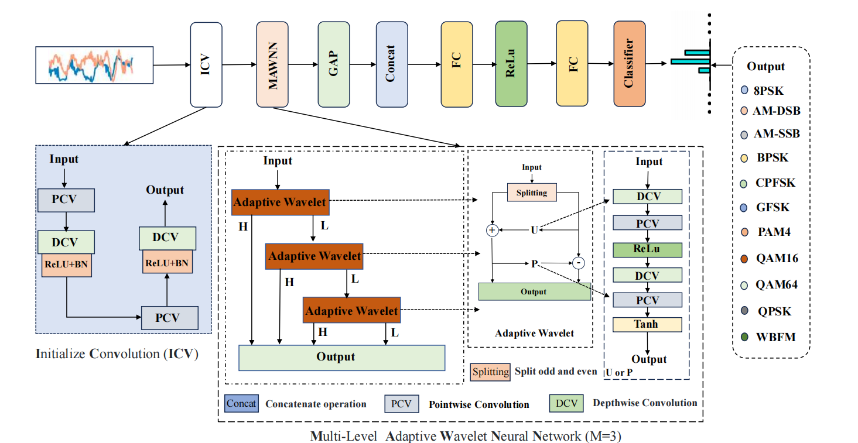
研究内容
2. ALWNN
Notes:
上图是我们设计的自动调制分类的模型，可以分成3个部分，一是backbone，backbone由初始化卷积层、多层自适应小波神经网络层，全连接等层组成。
针对上文中提到的如何在保证精度的前提下，降低模型参数量与计算复杂度。我们设计了基于轻量化自适应小波神经网络的自动调制分类模型，在保证模型精度的前提下，大大降低模型参数量与计算复杂度。在输入阶段，将信号样本的原始数据转换为N∗1∗2∗L的张量矩阵，其中N表示批处理大小，L表示数据的长度。然后，张量通过一个深度卷积层和一个点卷积层来整合来自I和Q通道的信息。利用深度卷积层和点卷积层，将上一层的特征进一步通过卷积层。然后利用自适应小波神经网络模块对计算出的特征图进行多层分解，进一步分解低频成分，并通过全局平均池化（GAP）分析直接分析高频成分。GAP能够适应输入的长度。经过多次分解后，将经过GAP处理的张量连接成一个一维向量，得到一个具有代表性的特征向量。然后将该特征向量传递到全连接层，全面提取信息，最后由分类器进行分类，给出调制方式。

Slide 11
研究内容
2. 初始化卷积
初步提取特征，获取I/Q信道之间的关系
将传统卷积变成深度可分离卷积，降低模型参数量与计算复杂度
3. 自适应多级小波神经网络
傅里叶变换（FFT）：难以分析非平稳信号
短时傅里叶变换（STFT）：窗函数的大小难以确定
小波变换：非适应性，基函数选定无法更改
用神经网络做小波基函数
Notes:
初始化卷积层用来初步提取特征，I/Q调制信号由两个相互正交的信道组成。为了获取I信道和Q信道之间的关系，有必要将（2，L）的张量维信号积分到一个维数（1，L）。我们通过使用深度卷积层和点态卷积层来实现这一点。在深度卷积层中，共使用了64个滤波器来增加所提取的特征的多样性。为了获得更高层次的特征，我们使用了另一个深度卷积层和一个点态卷积层。经过处理后，张量形状从原始的（N、1、2、L）转变为（N、64、L）。
针对通信信号的处理，常用方法有傅里叶变换FFT、短时傅里叶变换（STFT）与小波变换。傅里叶变化可以分析信号的频谱，但是对非平稳过程，傅里叶变换有局限性，频率始终不变的平稳信号与是频率随着时间改变的非平稳信号，做FFT频谱图有可能是相同的。然而平稳信号大多是人为制造出来的，自然界的大量信号几乎都是非平稳的，对实际信号进行分析处理，做FFT往往效果不佳。为了解决上述问题，STFT应运而生，通过加窗，把整个时域过程分解成无数个等长的小过程，每个小过程近似平稳，再傅里叶变换，就知道在哪个时间点上出现了什么频率了。这就是短时傅里叶变换。使用STFT存在一个问题，我们应该用多宽的窗函数？窗太窄，窗内的信号太短，会导致频率分析不够精准，频率分辨率差。窗太宽，时域上又不够精细，时间分辨率低。窄窗口时间分辨率高、频率分辨率低，宽窗口时间分辨率低、频率分辨率高。对于时变的非稳态信号，高频适合小窗口，低频适合大窗口。然而STFT的窗口是固定的，在一次STFT中宽度不会变化，所以STFT还是无法满足非稳态信号变化的频率的需求。让窗口大小变起来，多做几次STFT不就可以了吗？！没错，小波变换就有着这样的思路。但是实际中，小波变换并不是根据算法，加不等长的窗，对每一小部分进行傅里叶变换。无限长的三角函数基换成了有限长的会衰减的。波基。这样不仅能够获取频率，还可以定位到时间了。虽然小波变换很好的解决了上述问题，但是也是存在缺陷的，小波是非适应性的，基函数选定了就不改了，而对于不同的信号序列，最优的小波基函数往往不是事先确定好的。
所以我们在想，能不能让神经网络当小波基函数，这样针对数据可以选出最优的小波基函数，因此我们采用了自适应多级小波神经网络，使用神经网络做小波基函数。

Slide 12
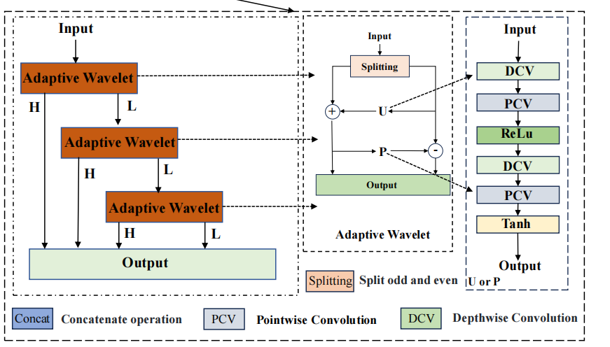
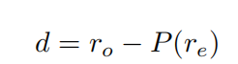
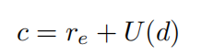
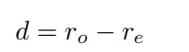
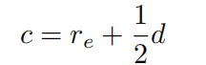
研究内容
3.自适应多级小波神经网络
拆分：将信号分为偶数分量与奇数分量
预测器：高频细节
更新器：低频细节
Haar小波：预测器和更新器是线性函数
更新器和预测器用神经网络代替
更新器预测器加入深度可分离卷积结构
保证模型精度
降低模型参数量
Notes:
自适应小波以信号r为输入，产生近似值c和细节值d作为输出，主要包括以下三个阶段：
拆分：将输入信号划分为两个不重叠的分区。输入信号r通常被分成偶数分量和奇数分量，用re和ro表示
预测器：基于信号的时频相关性，利用预测器P（·）从re中预测ro。由于ro和re之间存在很强的相关性，当使用良好的预测器P（·）来估计ro时，它们之间的差异可以有效地代表高频细节。
差异能够代表高频细节的核心原因是预测器 𝑃(⋅)更擅长捕捉信号的低频成分，而对高频成分预测不准确，因而差异主要包含了高频细节。
更新器：更新器使用 U来更新 c，在 U 中结合高频信息d来更新信号分量。更新后的 信号分量 可以有效地近似原始信号的低频分量。
为什么可以近似低频分量：
信号的分离： 信号 可以被认为是由低频分量和高频分量组成的。低频分量代表信号的主要趋势和缓慢变化，高频分量则包含快速变化的细节。
高频信息的提取： 通过预测器我们提取了信号中的高频细节 。这些高频细节未被预测器捕捉到，因而主要反映了信号中的快速变化部分。
更新器的作用： 更新器将高频细节d合并到 c 中进行更新：
更新器的设计使其能够在保留信号主要趋势的同时，整合高频信息。这样，更新后的c既包含了原始信号的低频分量，也包含了从高频细节中恢复的信息。
近似低频分量： 当高频细节被整合到c中时，更新后的信号不仅仅是简单的信号的改进版本，它还包含了通过高频信号补充的信号细节。这种更新过程实际上是将原始信号中的低频分量通过高频信息的反馈进行修正和近似。因为d主要包含高频信息，而 𝑟𝑒已经包含了主要的低频分量，所以通过 更新器合理地整合这两者，更新后的信号能够有效地近似原始信号的低频分量。
在传统的小波变换中，预测器和更新器呈现出简单的线性形式。然而，传统的小波变换方法缺乏适应性，不能充分利用数据驱动深度学习的优势。用神经网络代替小波基函数，可以根据训练数据自适应确定小波基函数，适应不同场景信号。
为了降低参数量和计算复杂度，更新器和预测器神经网络中也引入深度可分离卷积。

Slide 13
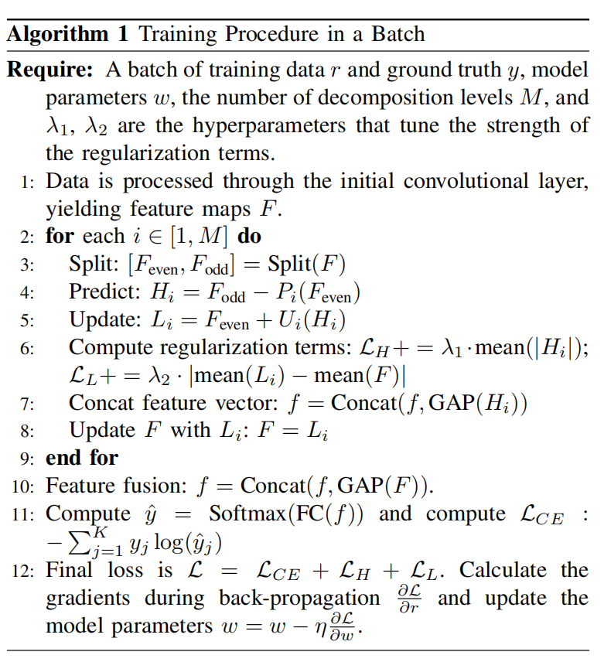
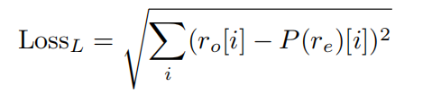
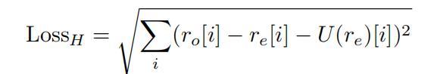
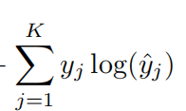
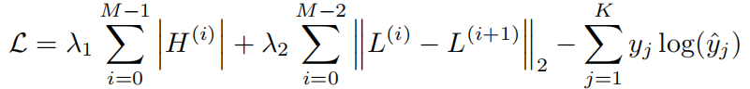
研究内容
4. 损失函数
细节损失函数
近似损失函数
交叉熵损失函数
整体损失函数
兼顾分类性能与自适应小波神经网络特征提取性能
Notes:
自适应小波方案由细节损失函数和近似损失函数两个组成部分组成。LossL用于保持近似系数，而LossH用于最小化细节系数，整体损失函数由细节损失函数和近似损失函数以及交叉熵损失函数组成，兼顾分类性能与自适应小波神经网络特征提取的性能。λ1和λ2是调整正则化项强度的超参数，K是调制信号类别的数量，M是总分解水平，批处理训练过程的伪代码显示为算法1。

Slide 14
3
叁
Part Three
实验仿真与结果分析

Slide 15
实验仿真
1. 参数设置
实验仿真参数
参数 | 值 | 参数 | 值
数据集 | RML2016.10A/10B | 初始化卷积层深度卷积核大小 | 2 X 7 与1 X 5
训练集：验证集：测试集 | 6:2:2 | 更新器/预测器深度卷积核大小 | 1 X 5
Batch size | 256 | 逐点卷积卷积核大小 | 1 X 1
初始学习率 | 0.001 | 实验环境 | RTX4090 GPU
超参数λ1 | 0.01 | 数据信号长度 | 2 X 128
超参数λ2 | 0.01 | 优化算法 | Adam
总分解水平M | 1 | 学习率衰减率 | 0.8
类别数K | 11 | 软件环境 | Pytorch2.0.1
早停周期 | 5 | 学习率衰减策略 | 时间衰减策略
Notes:
在实验中，我们使用了RML2016.10A与RML2016.10B数据集，数据集被分为训练集（60%）、验证集（20%）和测试集（20%）来训练和评估所有任务。对不同调制格式的不同信噪比进行了分层采样。不同格式信号的每个信噪比也按6：2：2的比例划分。该实验基于Pytorch 2.0.1框架实现。在RML2016.10a和RML2016.10b上的实验中，我们使用了一个批处理大小为256的Adam优化器来训练所提出的网络。我们设置初始学习率为0.001。正则化项系数λ1和λ2等于0.01。如果验证集上的损失在五个周期内没有减少，那么训练过程将触发提前停止。自适应小波变换的层数设置为1，因为数据的信号长度为128，并且使用1层自适应小波变换就足以提取特征。用于初始化卷积层的深度卷积核的大小分别为2×7和1×5。整个模型中点卷积的卷积核大小为1×1。所有实验均使用GeForce RTX 4090 GPU进行。

Slide 16
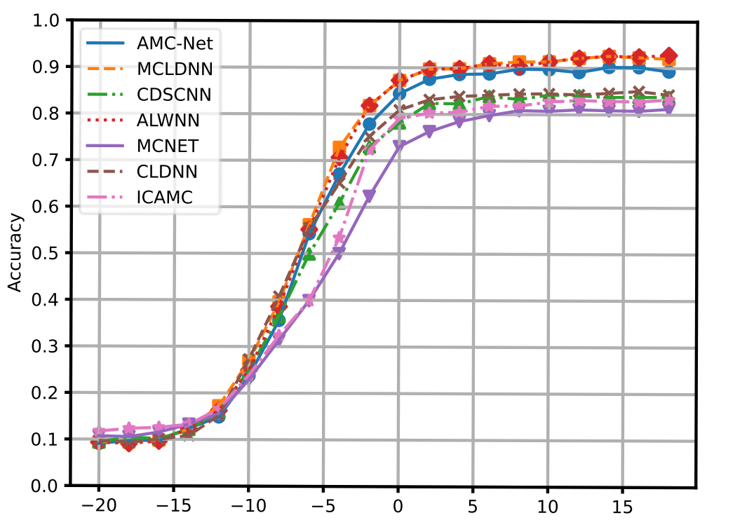
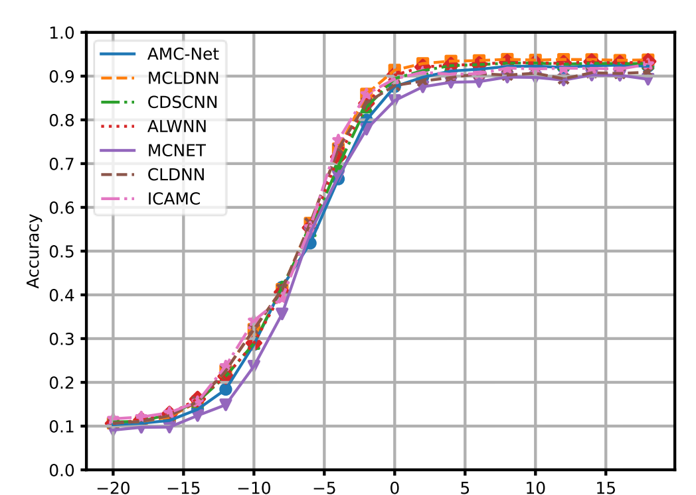
实验仿真
2. 结果分析
左图结果表明了ALWNN模型及其余模型在RML2016.10A数据集上精度与信噪比的关系
右图结果表明了ALWNN模型及其余模型在RML2016.10A数据集上精度与信噪比的关系
Notes:
左图结果表明了ALWNN模型及其余模型在RML2016.10A数据集上精度与信噪比的关系，所提的ALWNN模型优于大多数对比算法模型，右图结果表明了ALWNN模型及其余模型在RML2016.10B数据集上精度与信噪比的关系。
CLDNN主要由3层卷积层和1层LSTM层组成，并且在顺序连接的 3 层卷积层中将第一层卷积层的输出与第三层卷积层的输出融合后输入 LSTM 中。
MCLDNN模型将从 I 通道与 Q 通道提取到的特征利用卷积进行融合；再将融合后的特征与 IQ 通道的特征进行融合，得到多通道融合特征；接着将多通道融合特征输入到两层 LSTM 中挖掘空间特征； 最后利用全连接网络实现调制方式的识别。
MCNET是专门设计的，其中有几个与跳过连接相关联的卷积块，每个块由各种非对称卷积层组成。
IC-AMCNET是一个大型的CNN模型，在训练阶段应用和高斯噪声层进行隐式增强。
AMC-Net由FFT模块和多层特征提取模块组成，FFT模块与多层特征提取模块提取信号特征，同时引入注意力机制融合不同特征。
CDSCNN是复卷积神经网络，将I路和Q路的信号输入分别当作复数的实部与虚部，转换为复数的输入，使用复数卷积提取数据特征，同时引入复数全连接、复数批归一化、复RELU函数等模块对特征进行处理。

Slide 17
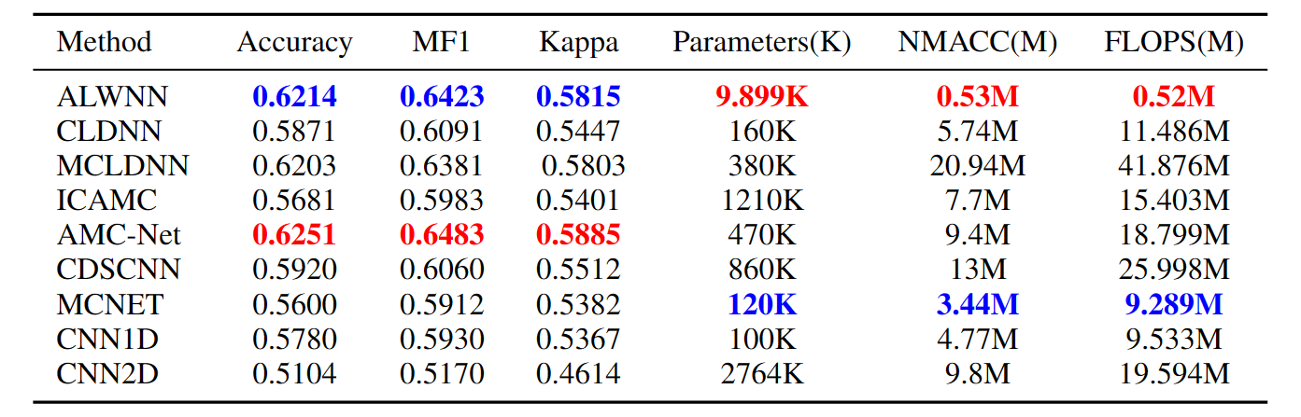
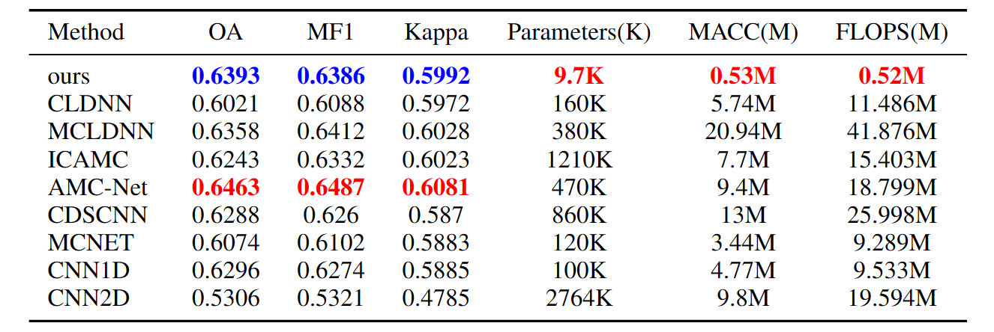
实验仿真
3. 结果分析
RML2016.10A与RML2016.10B数据上的性能
性能评估指标
MF1-score：类别的F1-score平均值。
Accuracy:总体精度
Kappa:分类一致性统计指标
FLOPS：每秒浮点数运算次数
NMACC：规范化乘-累加操作
Notes:
本文的性能评估指标主要包括精度，MF1，kappa，计算复杂度指标包括FLOPS 与参数量和NMACC。
精度表示模型在各种信噪比各种调制信号下的平均精度，MF1 (Macro F1) 是一种用于评估多分类模型性能的指标。它综合考虑了各个类别的 F1-score，特别适用于类别不平衡的情况。
F1-score 是模型在某一特定类别上的精确率（Precision）和召回率（Recall）的调和平均值。调和平均值分子是精确率乘以召回率，分母是精确率加上召回率。
Precision（精确率）：在所有被预测为正类的样本中，实际为正类的比例。
Recall（召回率）：在所有实际为正类的样本中，被正确预测为正类的比例。
Macro F1-score 是对所有类别的 F1-score 的简单平均，因此每个类别的重要性相同，无论其样本数量多少。
kappa用来评估分类器预测结果与实际结果之间一致性的统计指标，特别是在考虑到随机猜测的情况下。它被广泛用于评估分类器的准确性，特别是在类别不平衡的数据集中。
po 是观察到的一致性，即分类器预测与实际标签相同的比例。
Pe表示预期的一致性，即在随机猜测情况下的一致性。
K等于po-pe为分子，分母为1-pe。
FLOPS是"Floating Point Operations Per Second"的缩写，即每秒浮点运算次数。在神经网络中，FLOPS通常用来衡量模型的计算复杂度或者计算量。神经网络的FLOPS表示模型在进行推理或训练时，每秒钟需要执行的浮点运算次数。FLOPS可以帮助评估模型的计算需求，对于部署在资源有限的设备上的模型选择和优化非常重要。
NMACC即规范化乘-累加操作指标通常是指在模型的推理或训练过程中所执行的乘法和累加操作的数量，这些操作是神经网络中最基本的计算单元。通过规范化这些操作，可以更好地比较不同模型之间的计算复杂度，而不会受到模型规模或数据类型等因素的影响。
如2个表所示，我们使用多个指标对RadioML2016.10a和RadioML2016.10b数据集上我们的ALWNN模型和其他基准模型进行了全面的评估和比较。值得注意的是，我们的ALWNN模型的准确性仅次于最优的AMCNet模型。同时，与基线方法相比，ALWNN的参数量减少了1到2个数量级，FLOPS减少了1.25~1.91个数量级，NMACC减少了0.81~1.6个数量级。FLOPS和NMACC的减少预计将把低计算功率cpu（如树莓派或微控制器）上的模型的推理延迟从秒减少到毫秒，同时也减少对终端设备的存储和计算需求。这使AMC 算法的实际应用成为可能。

Slide 18
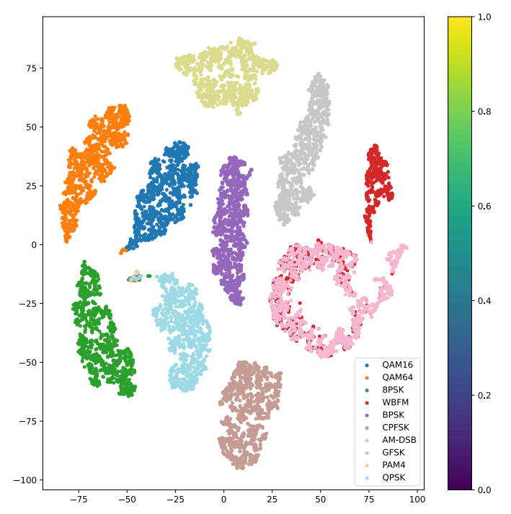
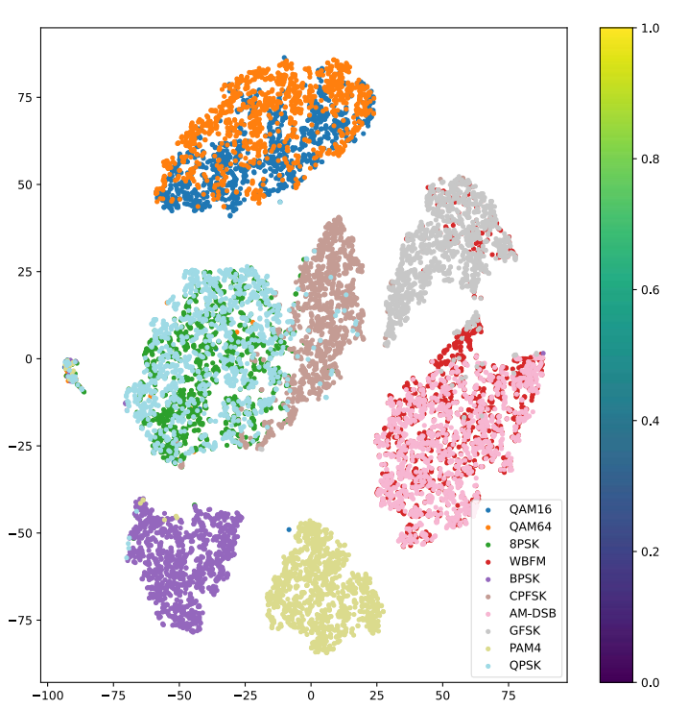
实验仿真
3. 结果分析
信噪比为-2dB时，ALWNN模型嵌入特征可视化
信噪比为-2dB时，MCLDNN模型嵌入特征可视化
Notes:
如图4所示，左图显示了我们提出的ALWNN模型的特征嵌入，而右图显示了MCLDNN模型的特征嵌入。蓝色部分代表QAM16调制信号，而橙色部分代表QAM64信号。在左图中，蓝色部分和橙色部分之间的边界非常明显，而在右图中，橙色和蓝色部分混合在一起，边界不太明显。对于8PSK和QPSK信号，也有同样的观察结果。这表明我们提出的ALWNN模型学习到的嵌入对于相似的信号（如16QAM和64QAM）具有更高的区分能力。总的来说，在低信噪比下，ALWNN模型在区分相似信号方面也表现出强大的性能。

Slide 19
4
肆
Part Four
总结
Notes:
接下来是我的总结。

Slide 20
总结与未来进展
总结
提出了一种轻量级的信号调制分类模型结构,所提出的AWLNN架构在RadioML2016.10a和RadioML2016.10b数据集上的实验中表现出色。
与最优方法相比，其在RadioML2016.10a和RadioML2016.10b数据集上的性能分别下降了0.43%和0.7%。但是参数数量显著减少了1到2个数量级。
未来进展
在RML2018.10A数据集上测试模型性能
完善基于原型网络的ALWNN网络训练，实现在小样本情况下的轻量化自动调制分类。
撰写论文
Notes:
提出了一种轻量级的信号调制分类模型结构,所提出的AWLNN架构在RadioML2016.10a和RadioML2016.10b数据集上的实验中表现出色。
与最优方法相比，其在RadioML2016.10a和RadioML2016.10b数据集上的性能分别下降了0.43%和0.7%。但是参数数量显著减少了1到2个数量级。
FLOPS和NMACC分别减少了1.25 到1.91与0.81 到1.6个数量级
接下来打算在RML2018.10A数据集上继续测试模型性能，然后顺便做点消融实验，之后完善基于原型网络的ALWNN模型训练，实现在小样本情况下的轻量化自动调制分类，然后撰写

Slide 21
参考文献
[1]. K. Qiu, S. Zheng, L. Zhang, C. Lou and X. Yang, "DeepSIG: A Hybrid Heterogeneous Deep Learning Framework for Radio Signal Classification," in IEEE Transactions on Wireless Communications, vol. 23, no. 1, pp. 775-788, Jan. 2024, doi: 10.1109/TWC.2023.3281896.
[2]. C. Xiao, S. Yang and Z. Feng, "Complex-Valued Depthwise Separable Convolutional Neural Network for Automatic Modulation Classification," in IEEE Transactions on Instrumentation and Measurement, vol. 72, pp. 1-10, 2023, Art no. 2522310, doi: 10.1109/TIM.2023.3298657.
[3]. L. Guo, Y. Wang, Y. Liu, Y. Lin, H. Zhao and G. Gui, "Ultra Lite Convolutional Neural Network for Automatic Modulation Classification in Internet of Unmanned Aerial Vehicles," in IEEE Internet of Things Journal, doi: 10.1109/JIOT.2024.3373497.
[4]. Y. Shi, H. Xu, Y. Zhang, Z. Qi and D. Wang, "GAF-MAE: A Self-Supervised Automatic Modulation Classification Method Based on Gramian Angular Field and Masked Autoencoder," in IEEE Transactions on Cognitive Communications and Networking, vol. 10, no. 1, pp. 94-106, Feb. 2024, doi: 10.1109/TCCN.2023.3318414.
[5]. T. Li et al., "The Importance of Expert Knowledge for Automatic Modulation Open Set Recognition," in IEEE Transactions on Pattern Analysis and Machine Intelligence, vol. 45, no. 11, pp. 13730-13748, 1 Nov. 2023, doi: 10.1109/TPAMI.2023.3294505..
[6]. S. Chang, Z. Yang, J. He, R. Li, S. Huang and Z. Feng, "A Fast Multi-Loss Learning Deep Neural Network for Automatic Modulation Classification," in IEEE Transactions on Cognitive Communications and Networking, vol. 9, no. 6, pp. 1503-1518, Dec. 2023, doi: 10.1109/TCCN.2023.3309010.
[7]. J. Ma, M. Hu, T. Wang, Z. Yang, L. Wan and T. Qiu, "Automatic Modulation Classification in Impulsive Noise: Hyperbolic-Tangent Cyclic Spectrum and Multibranch Attention Shuffle Network," in IEEE Transactions on Instrumentation and Measurement, vol. 72, pp. 1-13, 2023, Art no. 5501613, doi: 10.1109/TIM.2023.3244798.
[8]. D. Zhang, Y. Lu, Y. Li, W. Ding and B. Zhang, "High-Order Convolutional Attention Networks for Automatic Modulation Classification in Communication," in IEEE Transactions on Wireless Communications, vol.22, no. 7, pp. 4600-4610, July 2023, doi: 10.1109/TWC.2022.3227518.

Slide 22
谢谢
Thanks
厚德 求真 励学 笃行

Slide 23
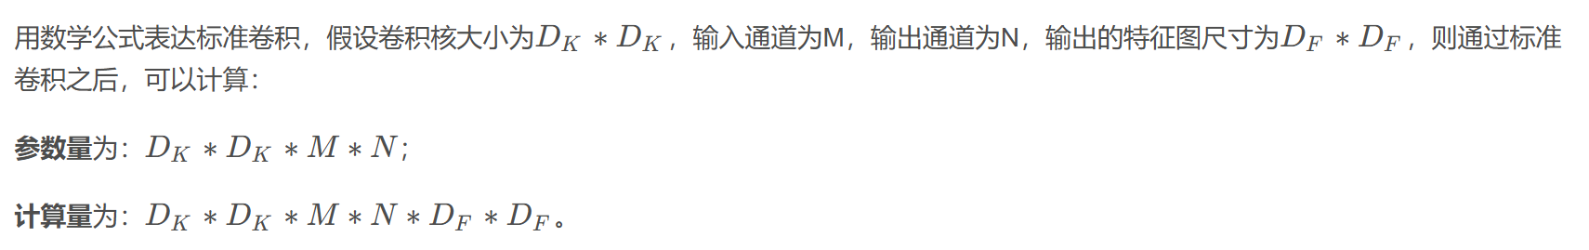
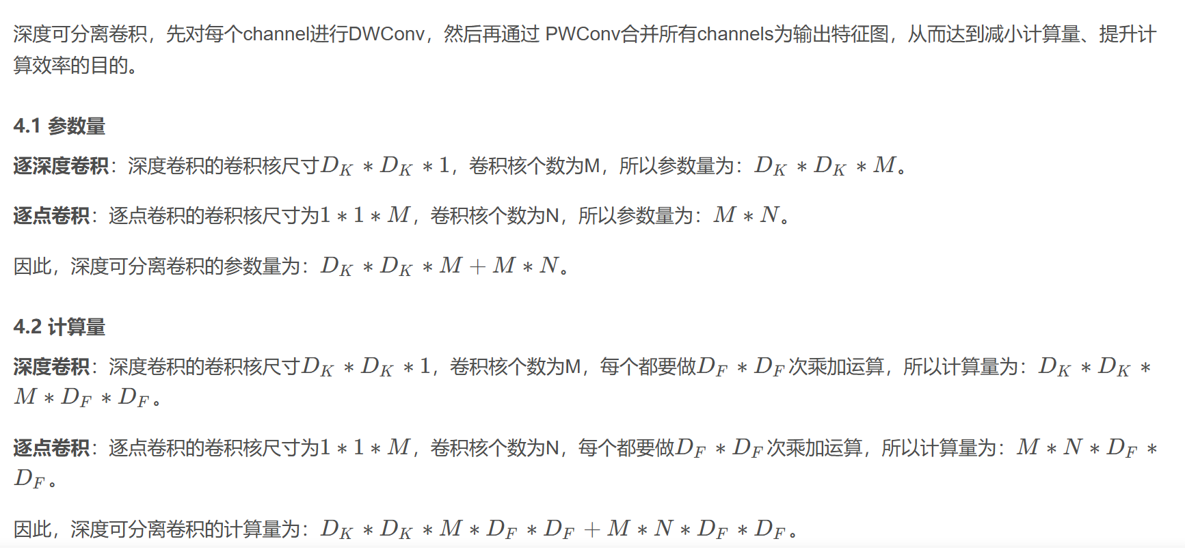

Slide 24
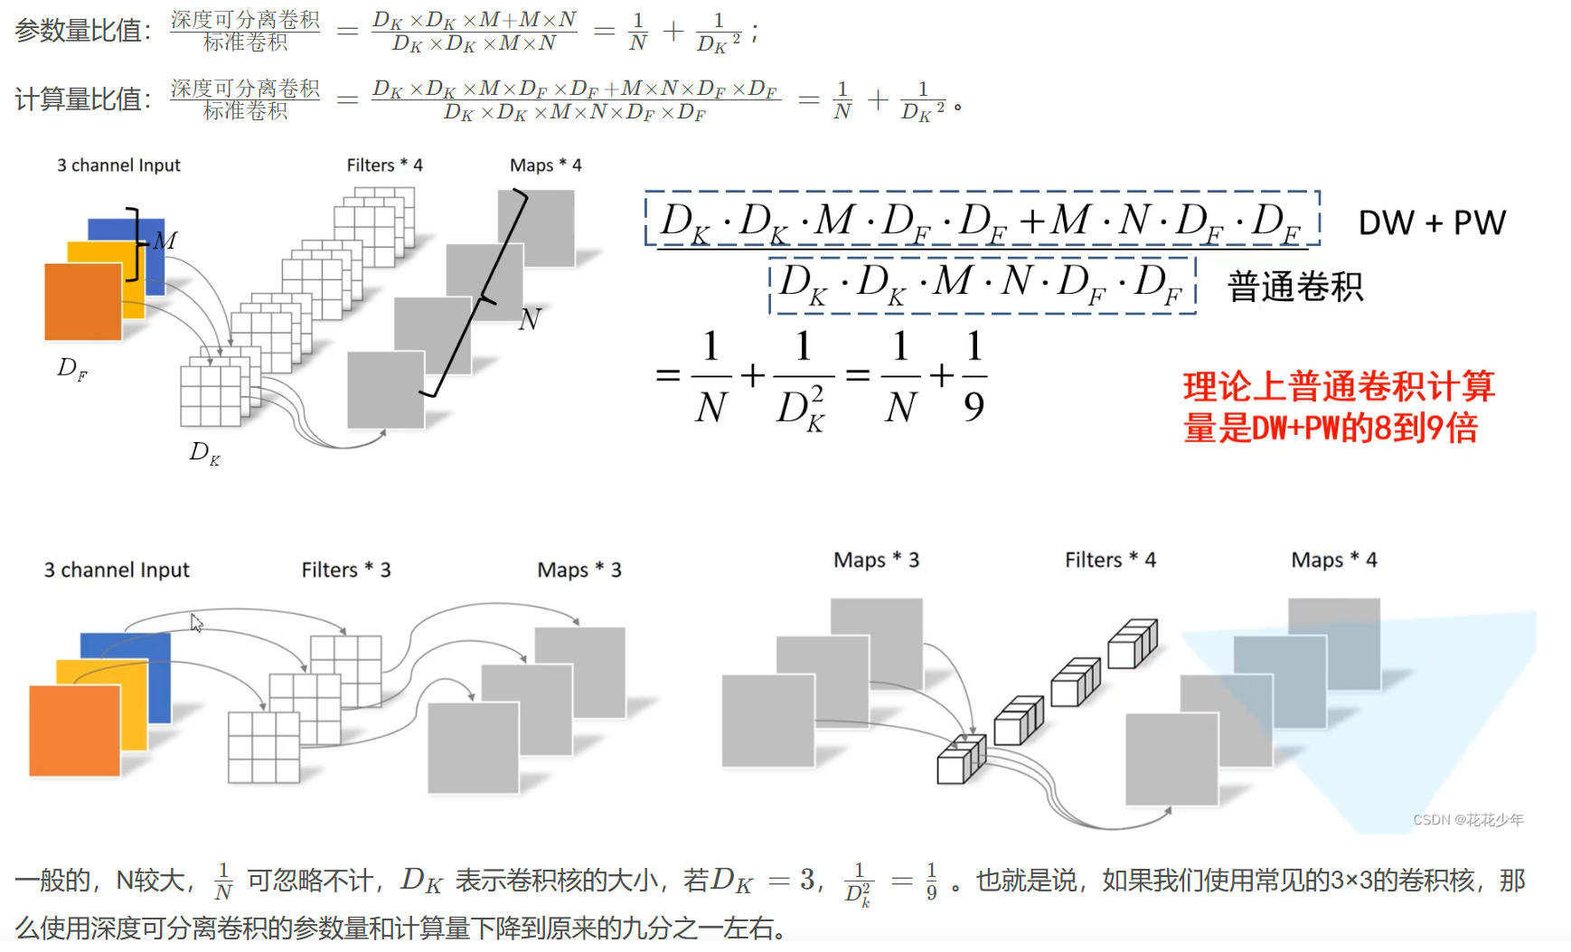

Slide 25
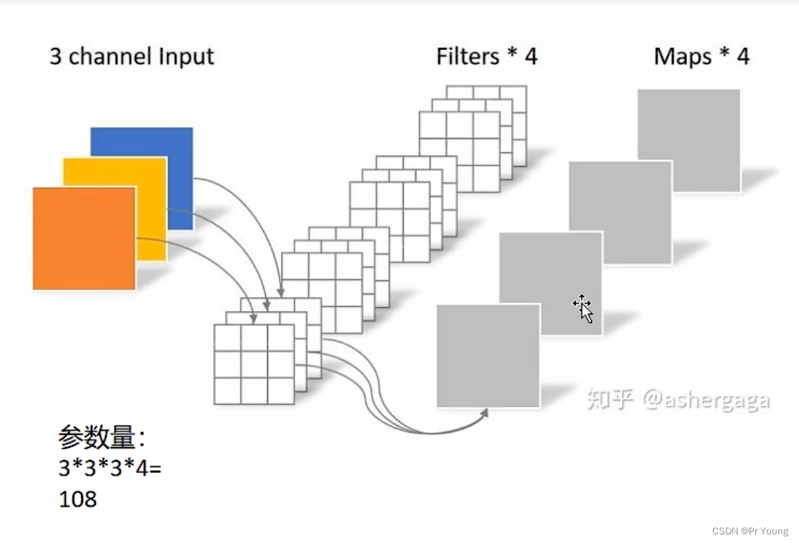
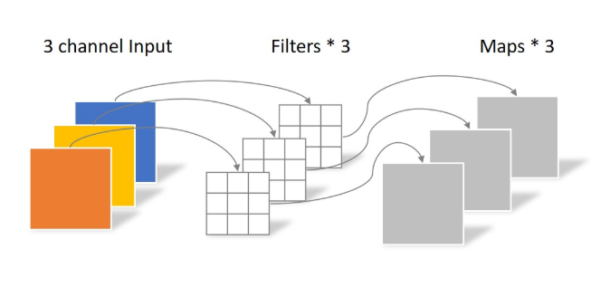
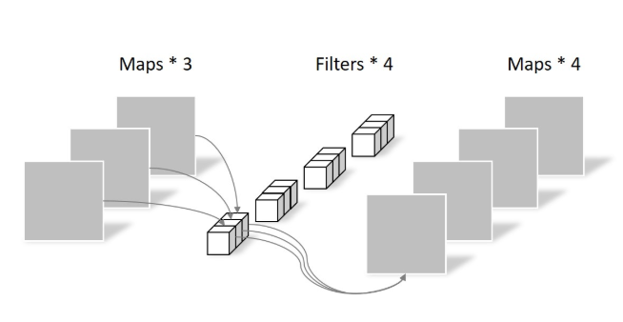
普通卷积：输入是三个通道，输出是四个通道
需要4个卷积核
每个卷积核大小3*3*3
总参数量为108
深度可分离卷积可分为两个过程，分别为逐通道卷积和逐点卷积。
逐通道卷积参数量是27
逐点卷积参数是12
总参数量是39

Slide 26
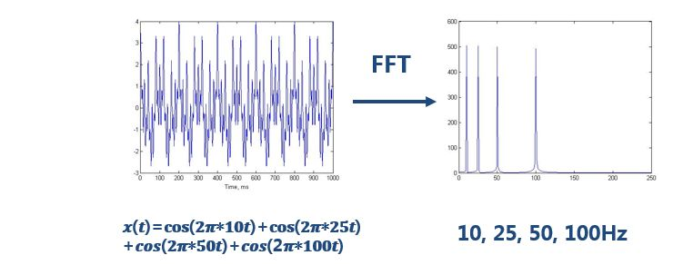
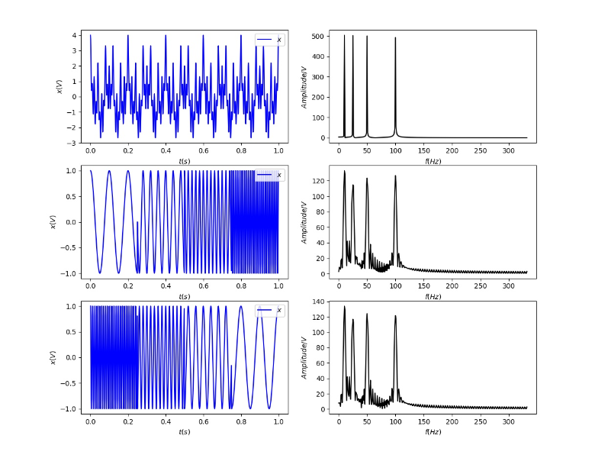

Slide 27
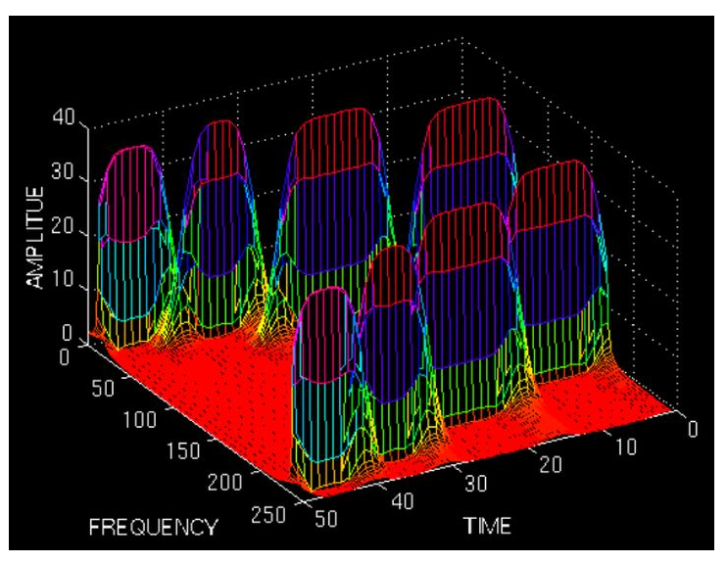
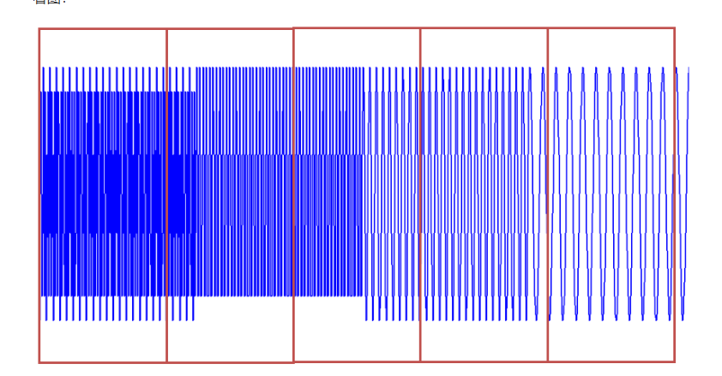

Slide 28
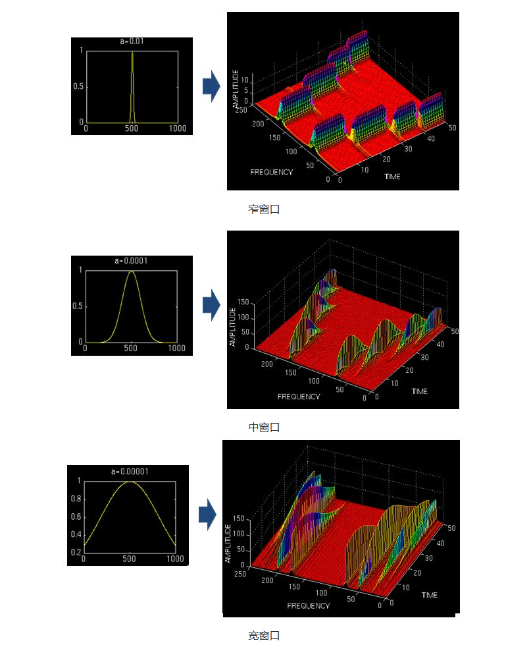
使用STFT存在一个问题，我们应该用多宽的窗函数？
窗口太窄：窗内的信号太短，会导致频率分析不够精准，频率分辨率差
窗口太宽：时域上又不够精细，时间分辨率低
使用窗口为一个高斯函数的形式，a表示窗口的长度
用窄窗，时频图在时间轴上分辨率很高，几个峰基本成矩形，而用宽窗则变成了绵延的矮山。但是频率轴上，窄窗明显不如下边两个宽窗精确。
STFT是给信号加窗，分段做FFT；而小波直接把傅里叶变换的基给换了——将无限长的三角函数基换成了有限长的会衰减的小波基。这样不仅能够获取频率，还可以定位到时间了。

